Slide 1
Data Structures
תשפ"א
Lesson 11
Hash Tables

Slide 2


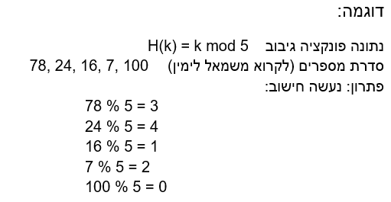


טבלאות גיבוב

Slide 3

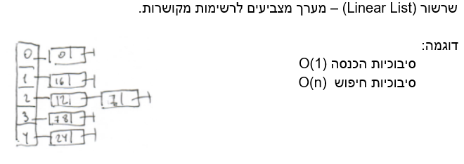
טבלאות גיבוב

Slide 4
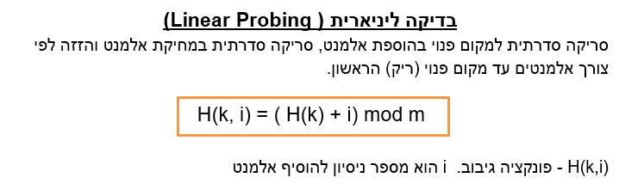
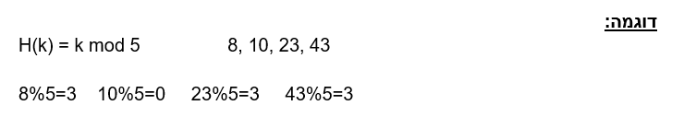
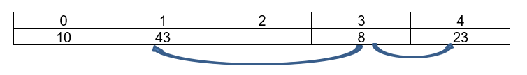
טבלאות גיבוב

Slide 5
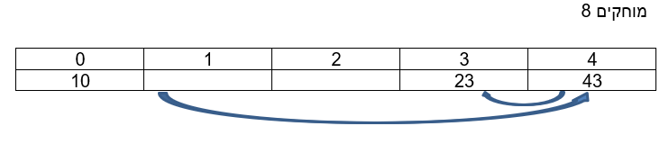
טבלאות גיבוב

Slide 6

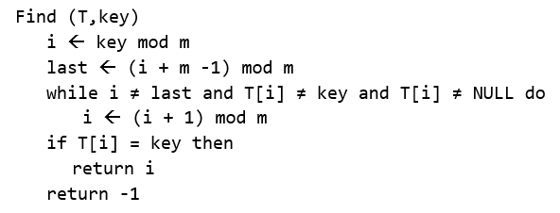
טבלאות גיבוב

Slide 7

טבלאות גיבוב

Slide 8
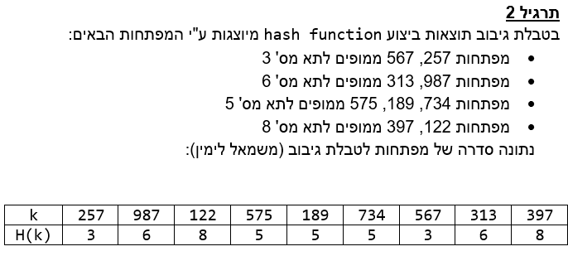
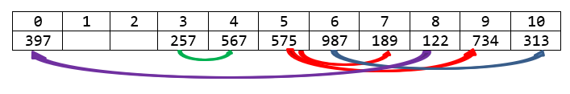
טבלאות גיבוב

Slide 9
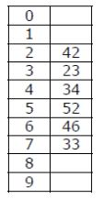
טבלאות גיבוב
שאלה 4
A hash table of length 10 uses open addressing with hash function h(k)=k mod 10, and linear probing. After inserting 6 values into an empty hash table, the table is as shown below.

Slide 10
טבלאות גיבוב
שאלה שאלה 4
Solution: We will check whether sequence given in option A can lead to hash table given in question. Option A inserts 46, 42, 34, 52, 23, 33 as:
For key 46, h(46) is 46%10 = 6. Therefore, 46 is placed at 6th index in the hash table.
For key 42, h(42) is 42%10 = 2. Therefore, 42 is placed at 2nd index in the hash table.
For key 34, h(34) is 34%10 = 4. Therefore, 34 is placed at 4th index in the hash table.
For key 52, h(52) is 52%10 = 2. However, index 2 is occupied with 42. Therefore, 52 is placed at 3rd index in the hash table. But in given hash table, 52 is placed at 5th index. Therefore, sequence in option A can’t generate hash table given in question.
In the similar way, we can check for other options as well which leads to answer as (C).

Slide 11
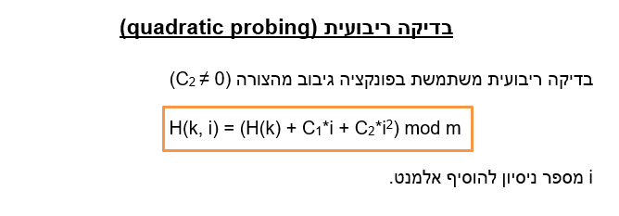
טבלאות גיבוב

Slide 12
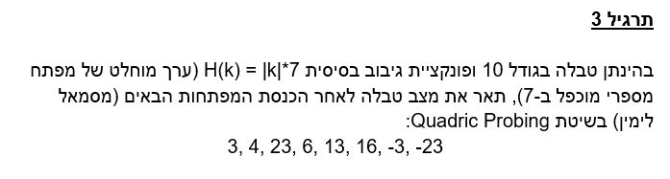
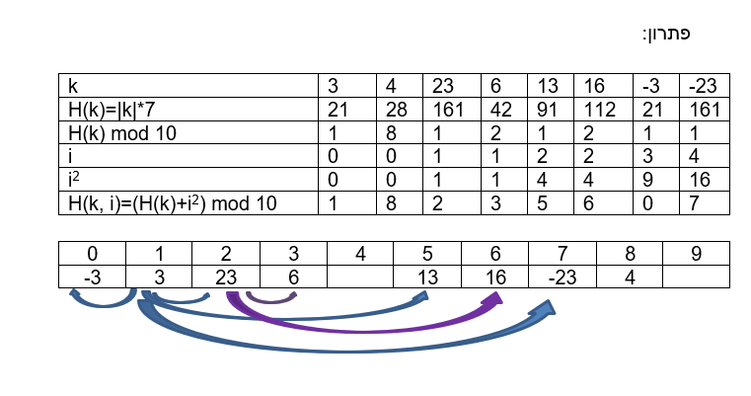
טבלאות גיבוב

Slide 13
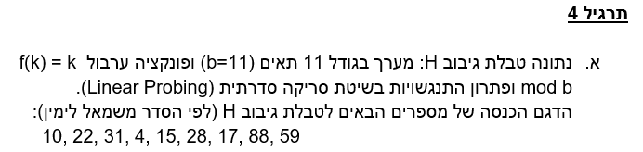
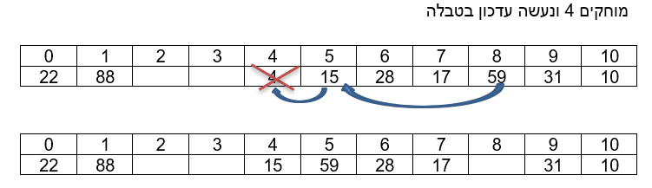
טבלאות גיבוב

Slide 14
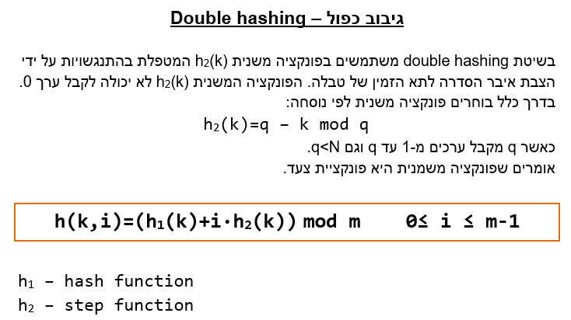
טבלאות גיבוב

Slide 15
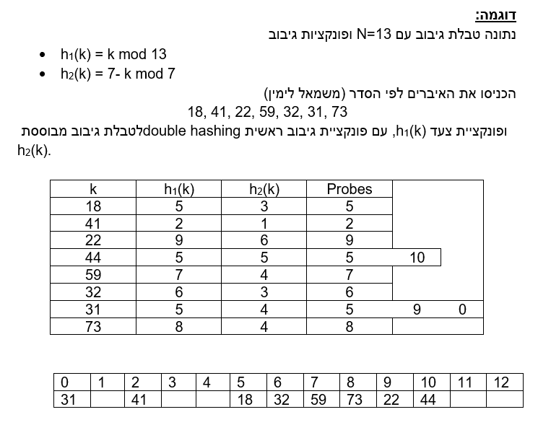
טבלאות גיבוב

Slide 16
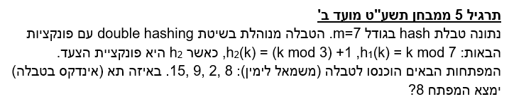
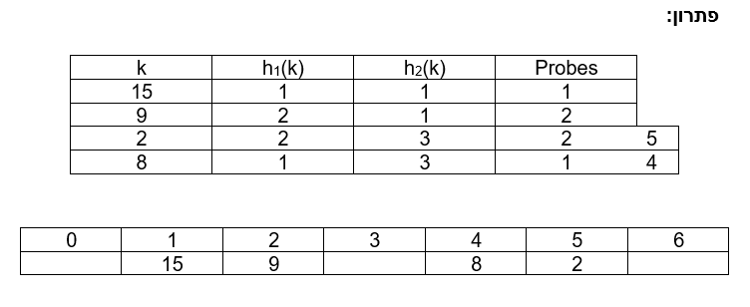
טבלאות גיבוב

Slide 17
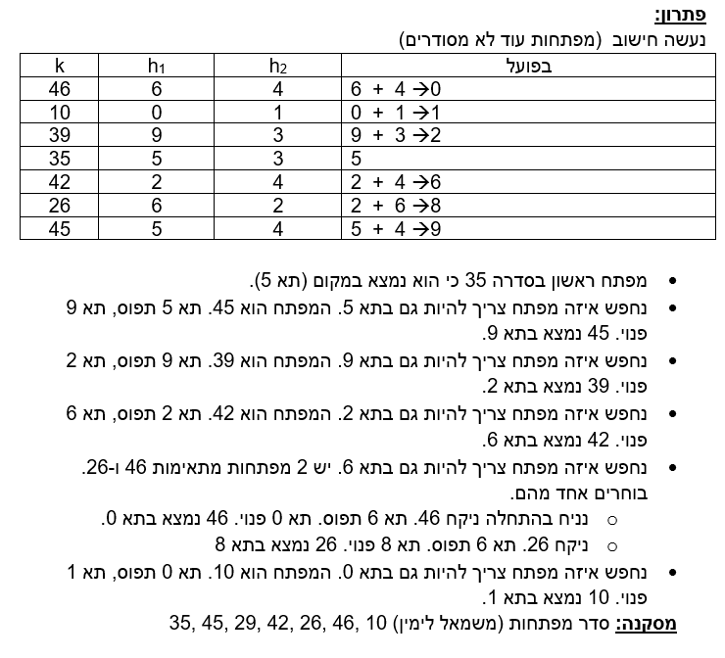
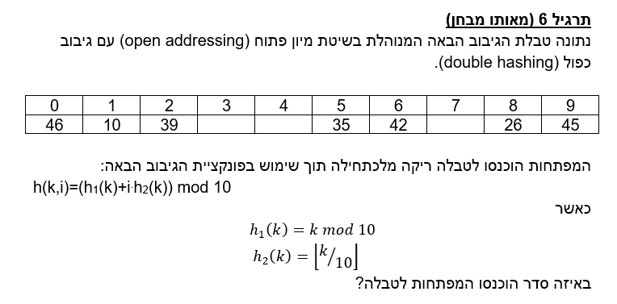
טבלאות גיבוב

Slide 18
טבלאות גיבוב
שאלה 4 (מועד ב 19.02.2018) (25 נק')
נתון מערך של n מספרים שלמים. הריבוי של מספר x במערך הוא מספר הפעמים ש- x מופיע במערך. הציעו (במילים) אלגוריתם שרץ בזמן ריצה צפוי (ממוצע) O(n) הממיין את הריבויים של המספרים במערך.
דוגמא: עבור מערך הקלט: 4,6,7,4,6,3,3,2,3, הריבוי של 2 הוא 1, הריבוי של 3 הוא 3, הריבוי של 4 הוא 2, הריבוי של 6 הוא 2 והריבוי של 7 הוא 1.
הפלט של האלגוריתם הינו המערך: 1,1,2,2,3.
רמז: חשבו איך להתשמש בטבלת גיבוב כדי לחשב ריבויים של המספרים במערך

Slide 19
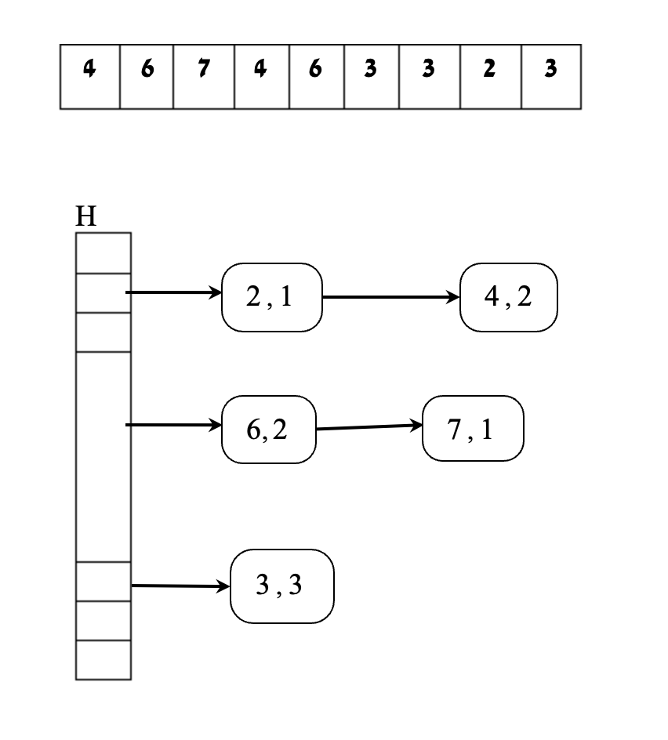
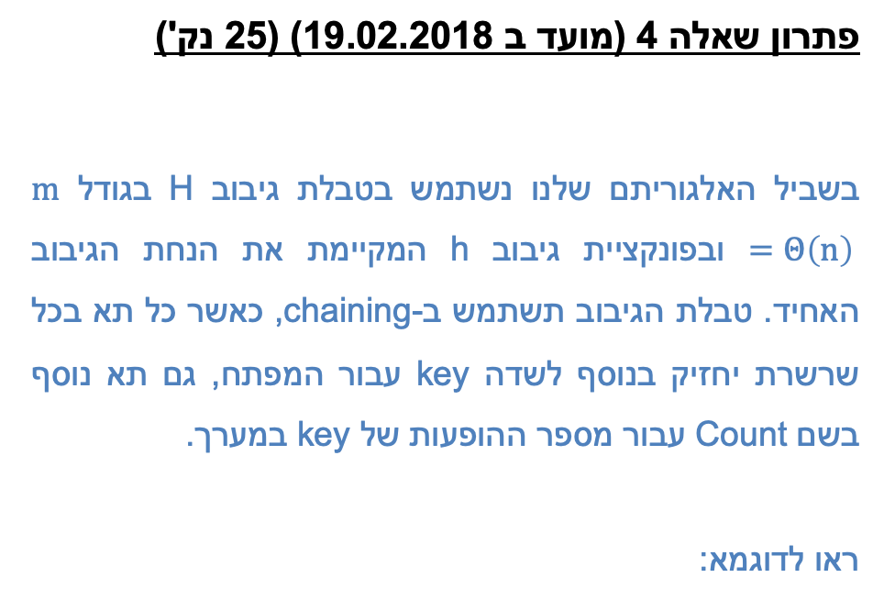
טבלאות גיבוב
פתרון שאלה 4 (מועד ב 19.02.2018) (25 נק')
בשביל האלגוריתם שלנו נשתמש בטבלת גיבוב H בגודל $m=Θ\left(n\right)$ ובפונקציית גיבוב h המקיימת את הנחת הגיבוב האחיד. טבלת הגיבוב תשתמש ב-chaining, כאשר כל תא בכל שרשרת יחזיק בנוסף לשדה key עבור המפתח, גם תא נוסף בשם Count עבור מספר ההופעות של key במערך.
ראו לדוגמא:

Slide 20
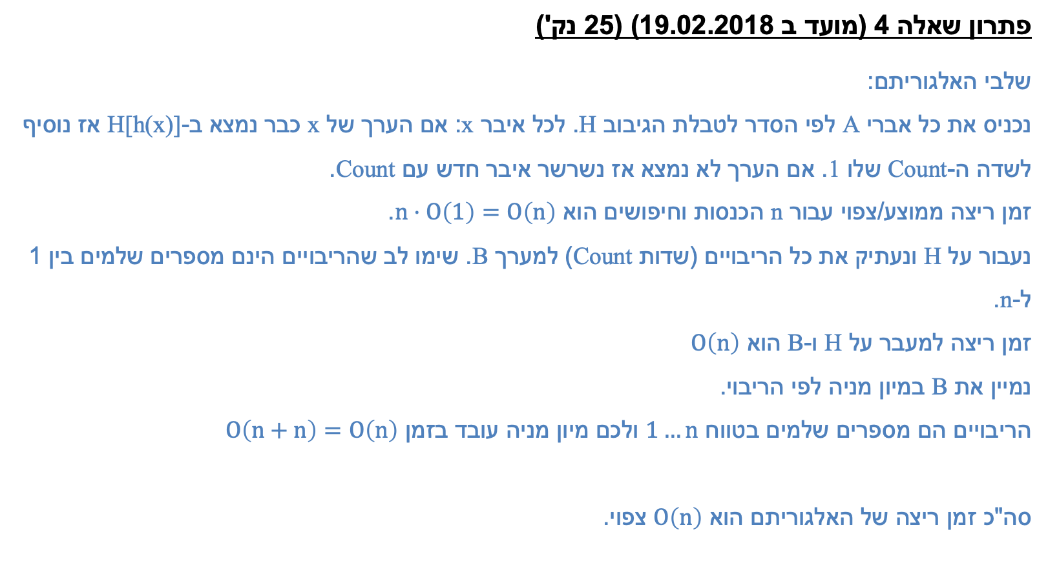
טבלאות גיבוב
פתרון שאלה 4 (מועד ב 19.02.2018) (25 נק')
שלבי האלגוריתם:
נכניס את כל אברי A לפי הסדר לטבלת הגיבוב H. לכל איבר x: אם הערך של x כבר נמצא ב-H[h(x)] אז נוסיף לשדה ה-Count שלו 1. אם הערך לא נמצא אז נשרשר איבר חדש עם Count.
זמן ריצה ממוצע/צפוי עבור n הכנסות וחיפושים הוא $n⋅O\left(1\right)=O\left(n\right)$.
נעבור על H ונעתיק את כל הריבויים (שדות Count) למערך B. שימו לב שהריבויים הינם מספרים שלמים בין 1 ל-n.
זמן ריצה למעבר על H ו-B הוא $O\left(n\right)$
נמיין את B במיון מניה לפי הריבוי.
הריבויים הם מספרים שלמים בטווח $1…n$ ולכם מיון מניה עובד בזמן $O\left(n+n\right)=O\left(n\right)$
סה"כ זמן ריצה של האלגוריתם הוא $O\left(n\right)$ צפוי.

Slide 21
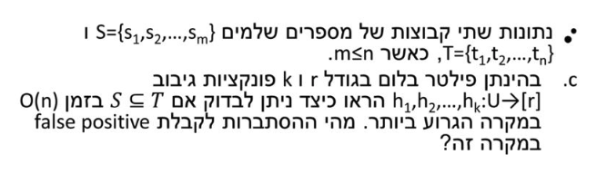
טבלאות גיבוב
שאלה 5

Slide 22
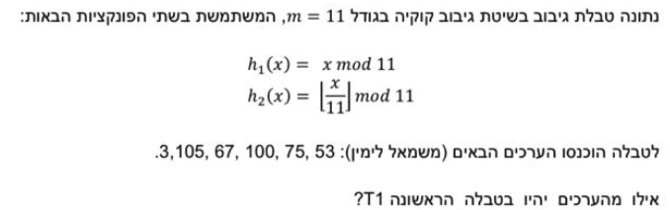
טבלאות גיבוב
שאלה 6
א. 105, 100, 75
ב. 105, 67, 53, 3
ג. 105, 100, 67
ד. 100, 105

